Slide 1
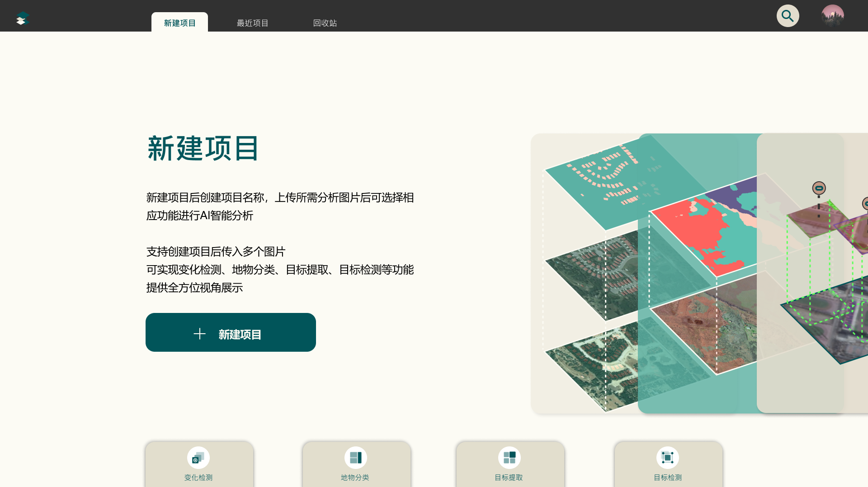

欢迎使用
紫宸AI遥感系统
A4-基于百度飞桨的遥感图像智能解译平台
华中科技大学
卷（湖溪河放舟）团队 指导老师：吕泽华
+ 开始体验
汇编时间：2020年10月25日

Slide 2
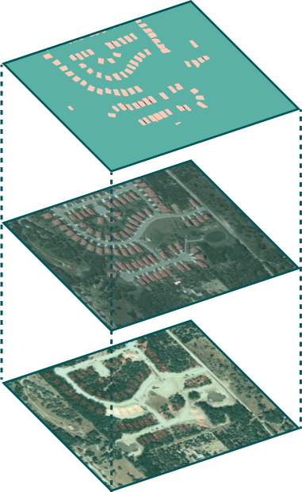




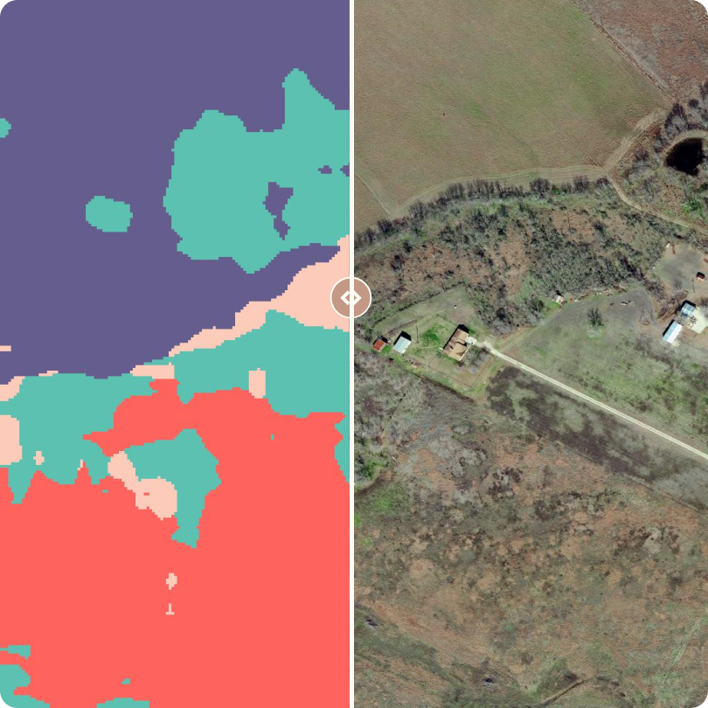
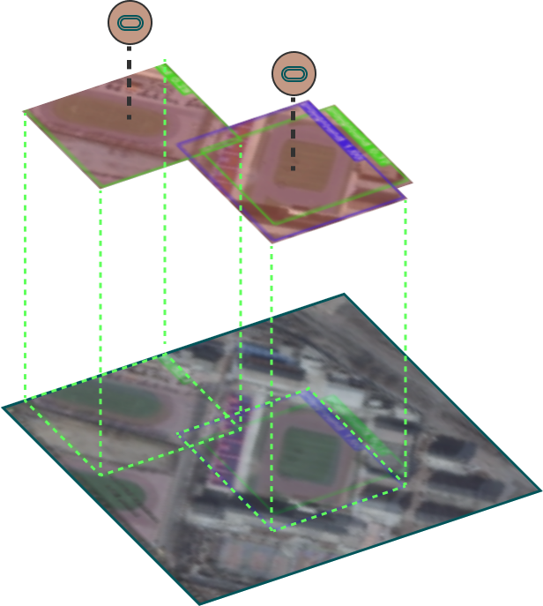
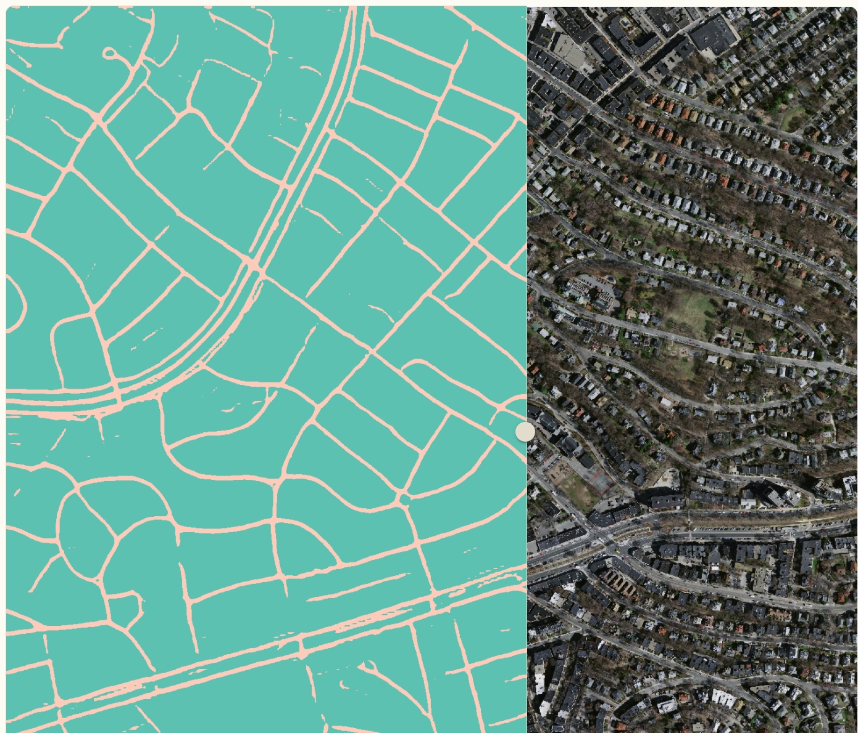
PART ONE
PART TWO
PART THRRE
PART FOUR
变化检测
地物分类
目标检测
目标提取
不同时间段遥感图像中建筑物的变化检测
实现图像中不同地块对象的种类划分
检测遥感图像中四种特定对象
检测遥感图像中所有道路范围

Slide 3
变化检测
管理传入图片
关联分析结果与原图片
地物分类
目标用户
功能
场景
多精细度查看结果
整体全面or详细查看
目标检测
同时查看图像完成的不同类型分析
目标提取

Slide 4
三大核心功能
变化检测
多层级管理
地物分类
目标用户
多视角分析结果展示
目标检测
综合分析
目标提取

Slide 5
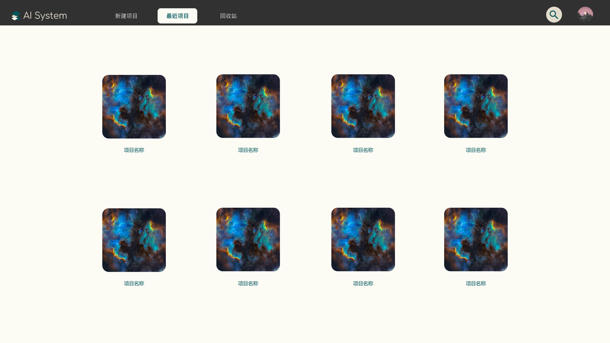
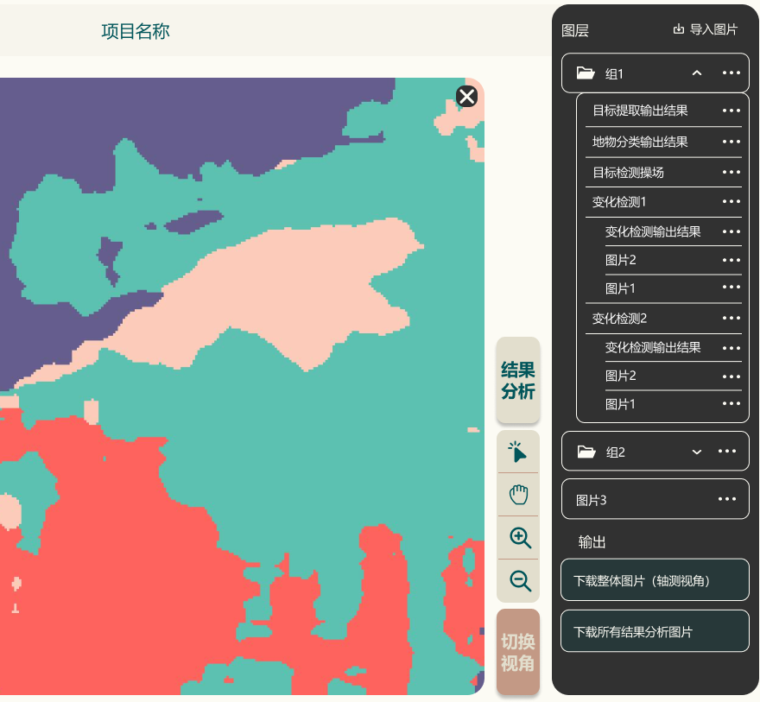
多层级管理
多层级管理
项目、组、图层三个层级管理遥感图像及其分析结果
项目内存储所有上传遥感图像及其对应所有分析结果
组内存储单个遥感图像及其所有分析结果
图层为系统最小单元，即图片在系统中表现形式

Slide 6
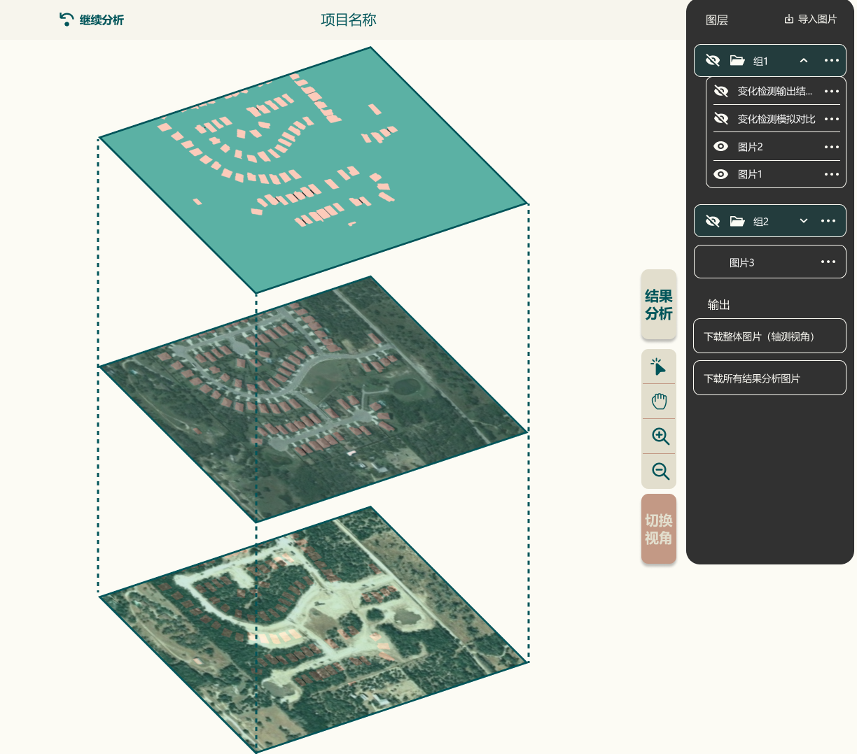
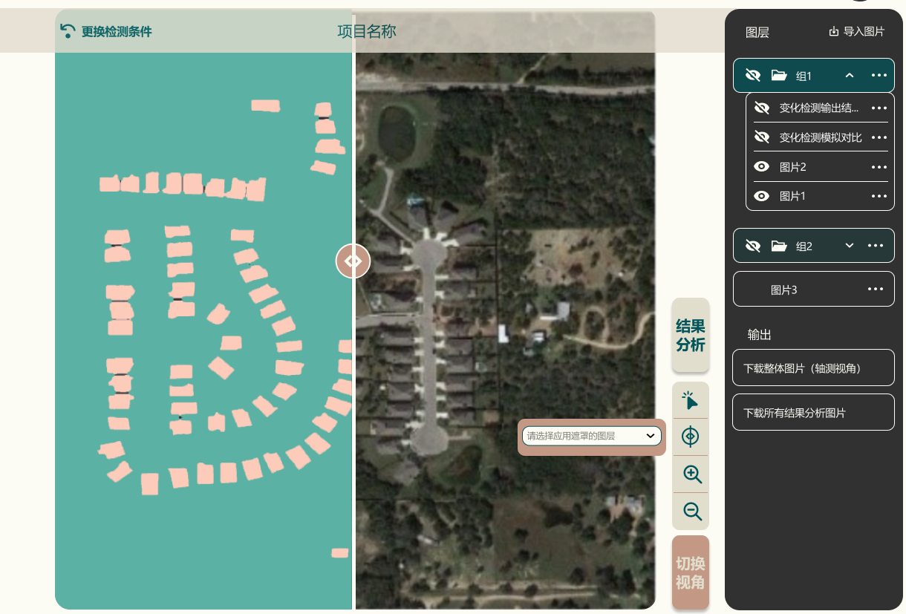
多视角分析结果展示
多视角分析结果展示
轴测视角
平面视角
全局展示分析结果与原图像对照关系
对比查看分析结果细节与原图关系

Slide 7
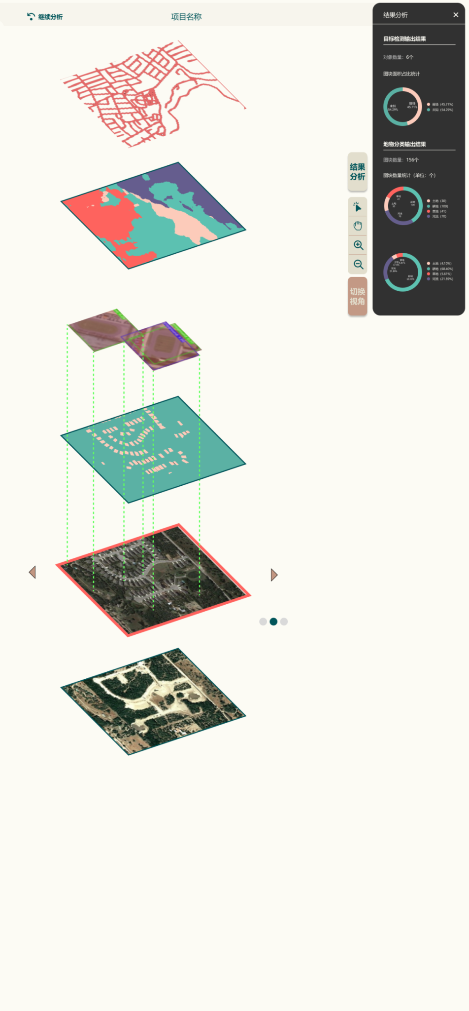
综合分析
整合关联图片完成的所有输出结果
展示所有结果分析
可自定义范围查看所有结果
综合分析

Slide 8
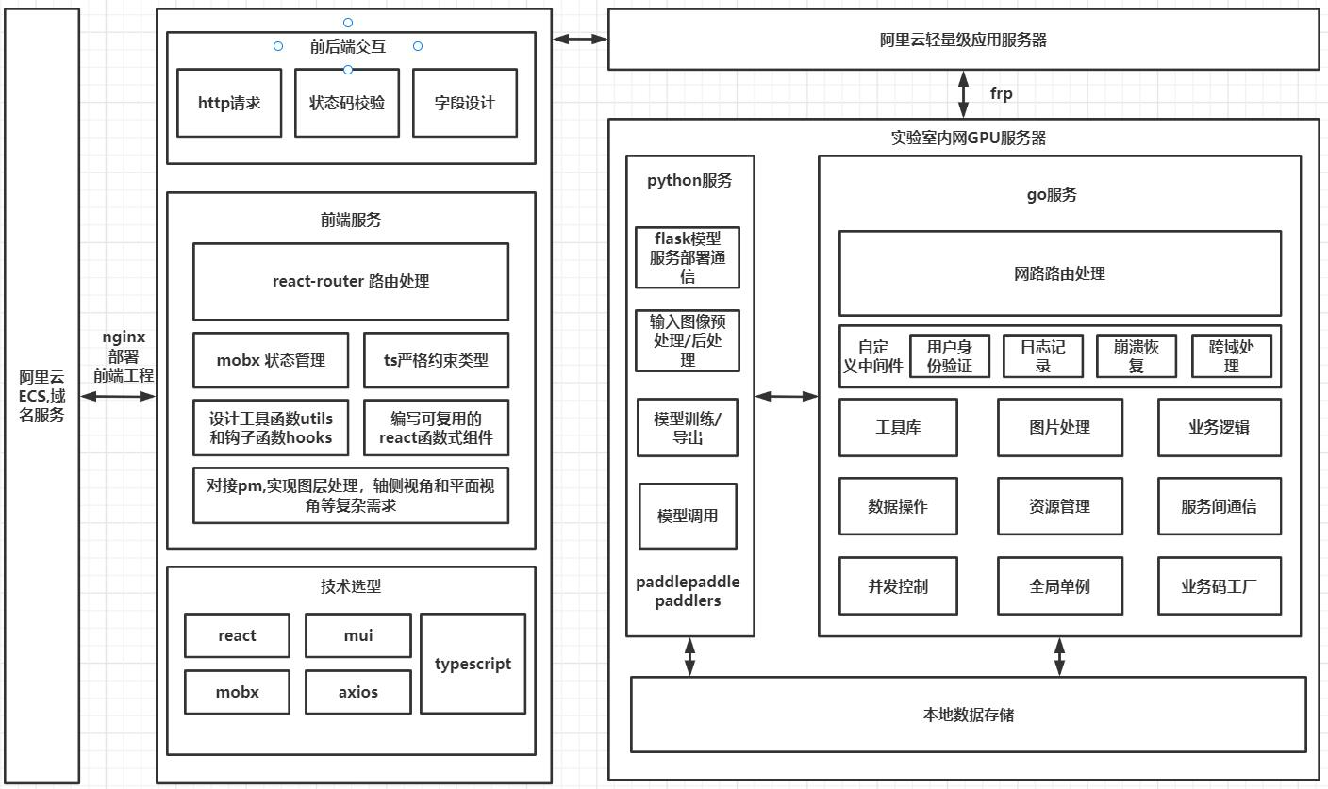
Notes:
前端使用了react框架并使用ts语言开发，根据设计修改了mui中的相关组件并使用nginx配置负载均衡，使用阿里云ECS为用户提供域名访问。
后端使用go语言开发，使用frp内网穿透技术为前端请求提供数据库和算法服务，也进行了容错处理。
算法层面，模型导出后使用flask启动算法接口与go进行通信为用户提供算法功能服务

Slide 9
Notes:
前端使用了react框架并使用ts语言开发并根据设计修改了mui中的相关组件并使用nginx配置负载均衡，使用阿里云ECS为用户提供域名访问
后端使用go语言开发，使用frp内网穿透技术为前端请求提供数据库和算法服务，也进行了容错处理
算法层面，模型导出后使用flask启动算法接口与go进行通信为用户提供算法功能服务

Slide 10
Notes:
前端使用了react框架并使用ts语言开发并根据设计修改了mui中的相关组件并使用nginx配置负载均衡，使用阿里云ECS为用户提供域名访问
后端使用go语言开发，使用frp内网穿透技术为前端请求提供数据库和算法服务，也进行了容错处理
算法层面，模型导出后使用flask启动算法接口与go进行通信为用户提供算法功能服务

Slide 11
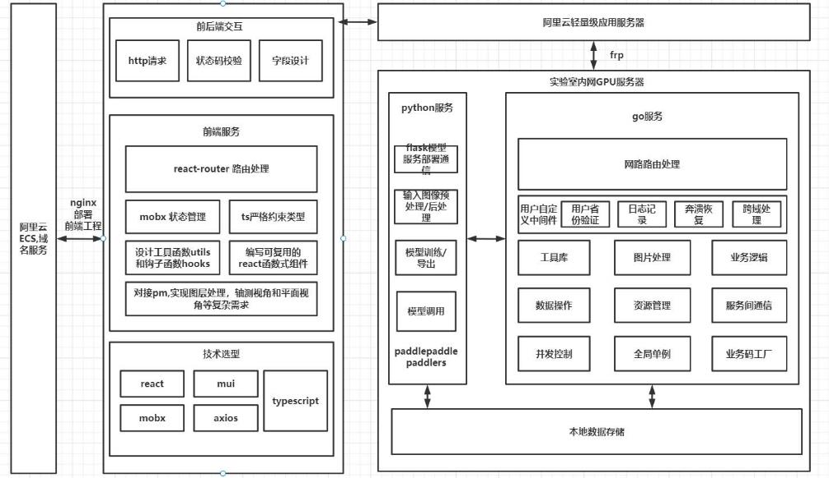
前端
使用typescript进行约束，降低bug发生可能性
Mobx进行状态管理，提供方法直接操纵store
实现响应式布局，在不同分辨率的pc设备上都可以正常访问
上传文件检测项目添加loading，页面内无明显卡顿
Notes:
1. 使用typescript进行严格类型约束，降低发生bug的可能性 2. 使用mobx进行状态管理，提供方法直接操纵store，比层层props传参更加直观，组件间的通信变得更加容易 3.实现了响应式布局，在不同分辨率的pc设备上都可以正常访问 4. 用户体验良好，在上传文件和检测项目时都添加了loading，页面内无明显卡顿

Slide 12
后端
使用hashmap和读写锁实现分布式锁
使用bfs对图片进行分析
设计python与go通信协议（字符串解析）
使用image库渲染与处理图片
Notes:
使用hashmap和读写锁实现分布式锁、使用bfs对图片进行分析、设计python与go通信协议（字符串解析）、使用image库渲染与处理图片

Slide 13
算法
使用形态学腐蚀膨胀操作去除变化检测中的噪声点，同时根据检测结果中的物体轮廓多边形模拟去除形状极其不规律的检测物体，提升检测的整体质量
算法在python层面上使用flask轻量级后端部署为go提供算法功能支持，可以支持模型的快速部署，并通过丰富的库进行结果后处理满足前后端的数据要求
Notes:
1.使用形态学腐蚀膨胀操作去除变化检测中的噪声点，同时根据检测结果中的物体轮廓多边形模拟去除形状极其不规律的检测物体，提升检测的整体质量 2.算法在python层面上使用flask轻量级后端部署为go提供算法功能支持，可以支持模型的快速部署，并通过丰富的库进行结果后处理满足前后端的数据要求

Slide 14
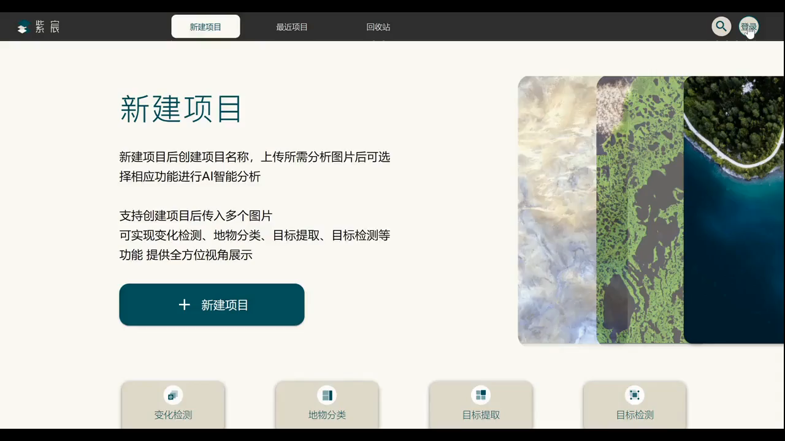

Slide 15
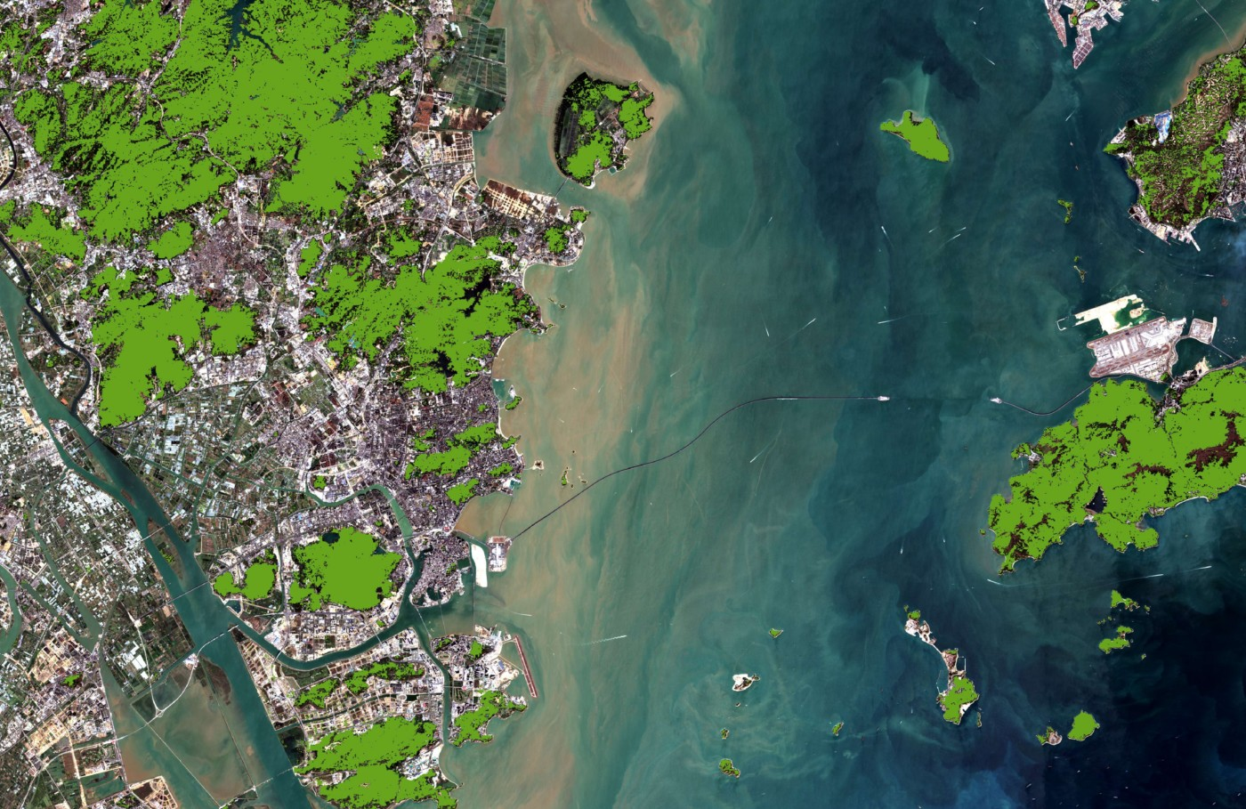
系统亮点
系统模块化松耦合便于部署和迭代
算法模块精度高速度快支持批处理
前端设计满足用户的使用习惯，简洁美观
后端有容错处理为用户服务提供稳定高效的支持

Slide 16
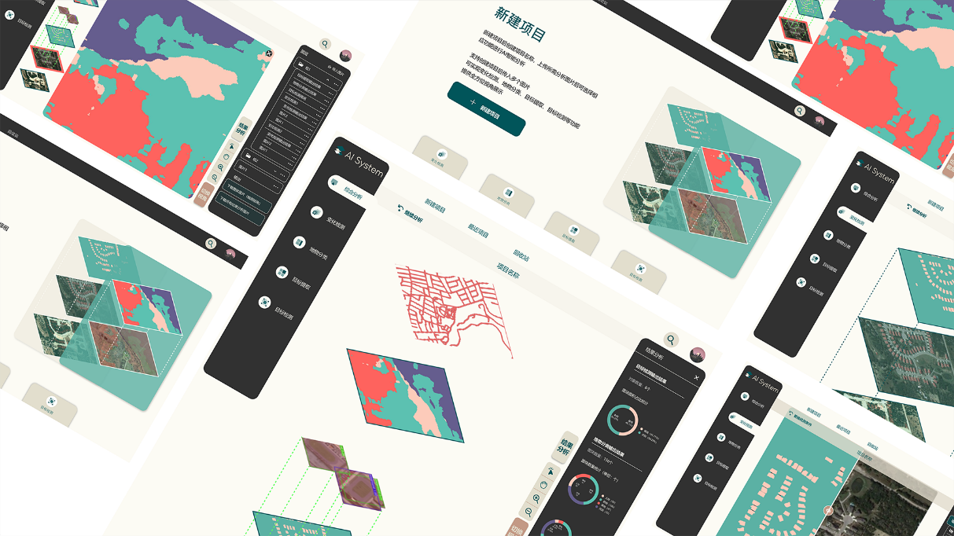
用户体验
入手门槛低
易于管理
分析全面直观
覆盖多个使用场景
操作简单
易于上手
层级清晰
逻辑简略
数据图表
多维呈现
多图像同时分析
单一图像多种分析
Notes:
紫宸同样专注于提升用户体验，具有以下核心优势：入手门槛低、易于管理、分析全面直观、覆盖多个使用场景

Slide 17
紫宸AI遥感系统
欢迎各位评委批评指正
内测入口：
http://zichen.danmoits.com/home

